Slide 1

生日会（十一月）
初一（1）班
2026年11月

Slide 2

目录
01 猜猜我是谁
02 生日祝福
03 游戏时间
04 谢谢观看

Slide 3
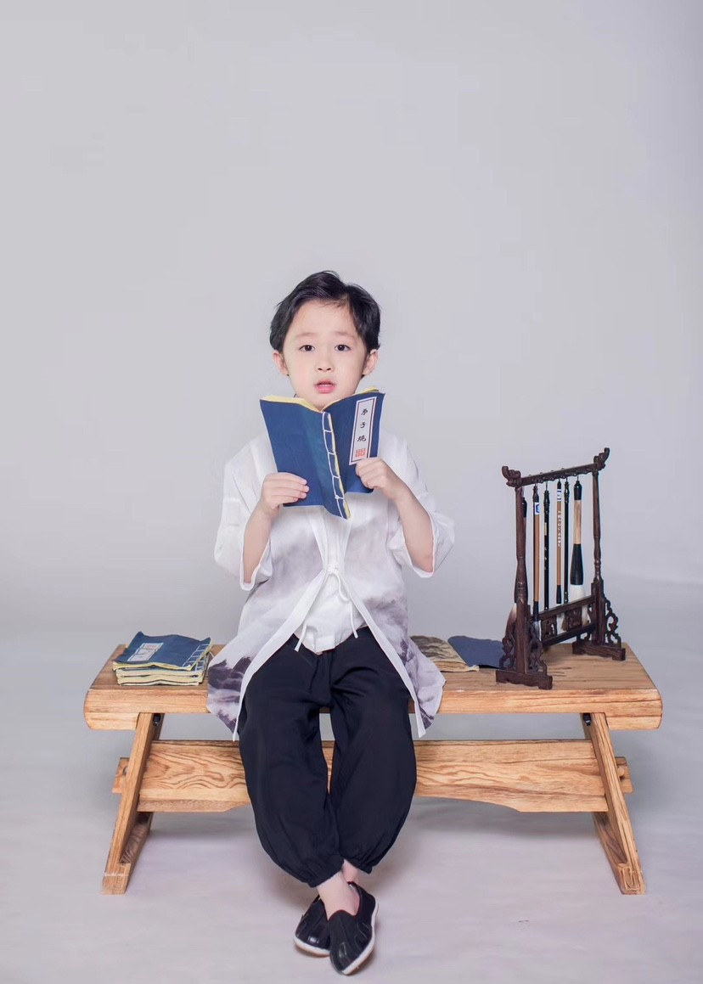
猜猜我是谁

Slide 4
猜猜我是谁
答案：张芠宇

Slide 5
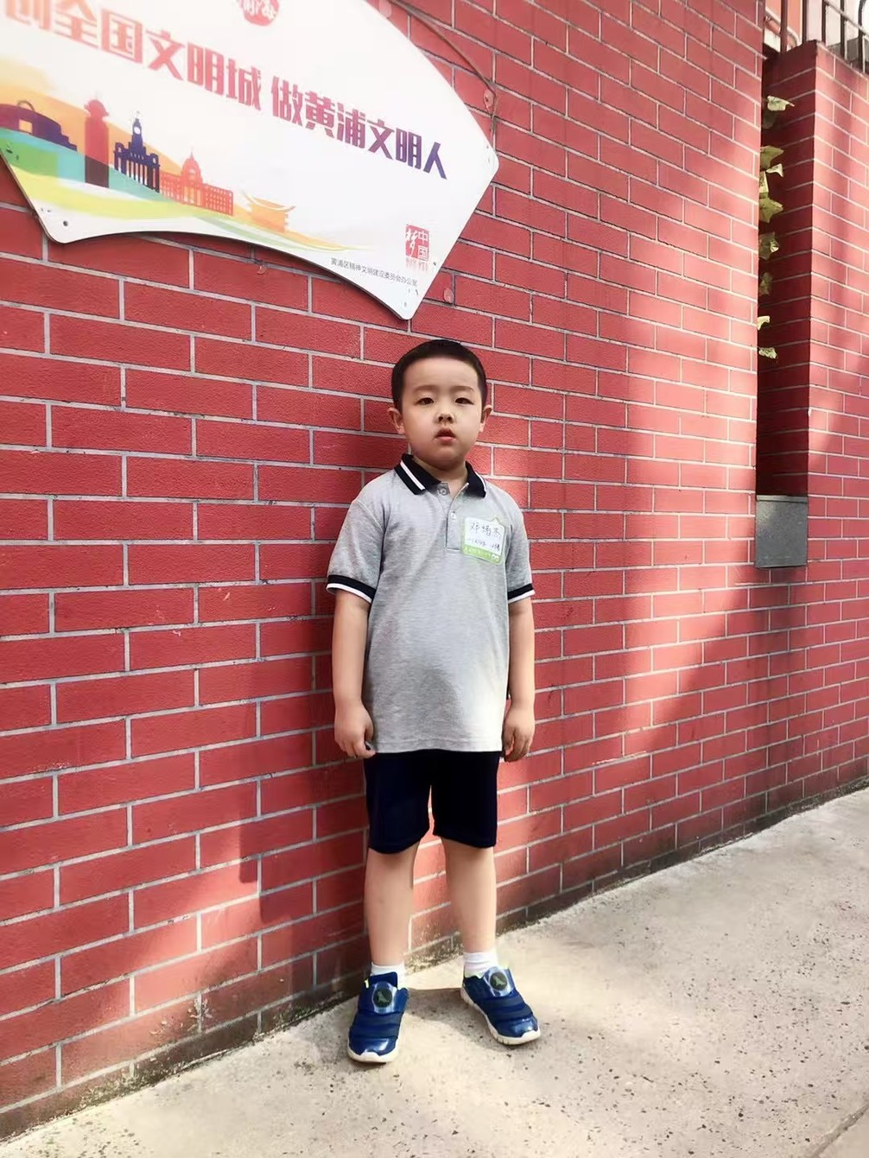
猜猜我是谁

Slide 6
猜猜我是谁
答案：邓绪杰

Slide 7
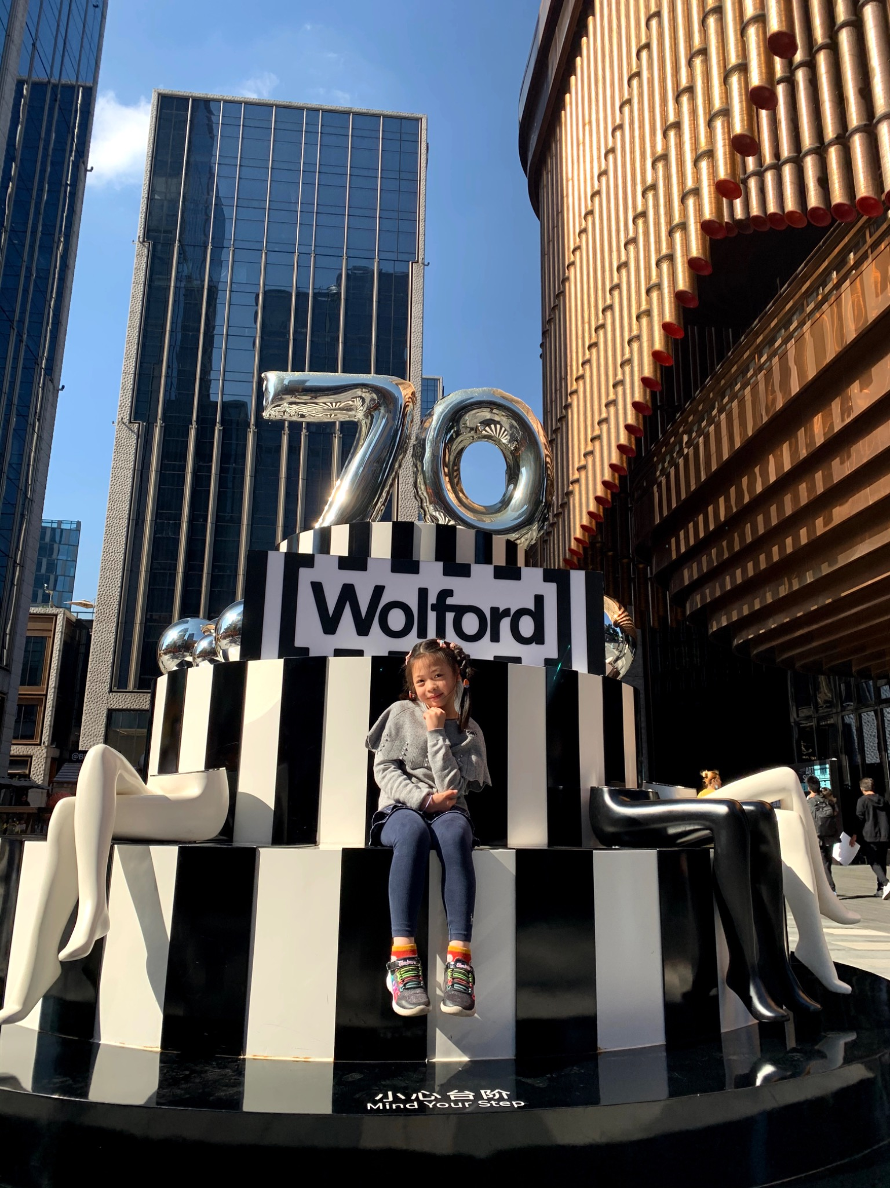
猜猜我是谁

Slide 8
猜猜我是谁
答案：朱恺曦

Slide 9
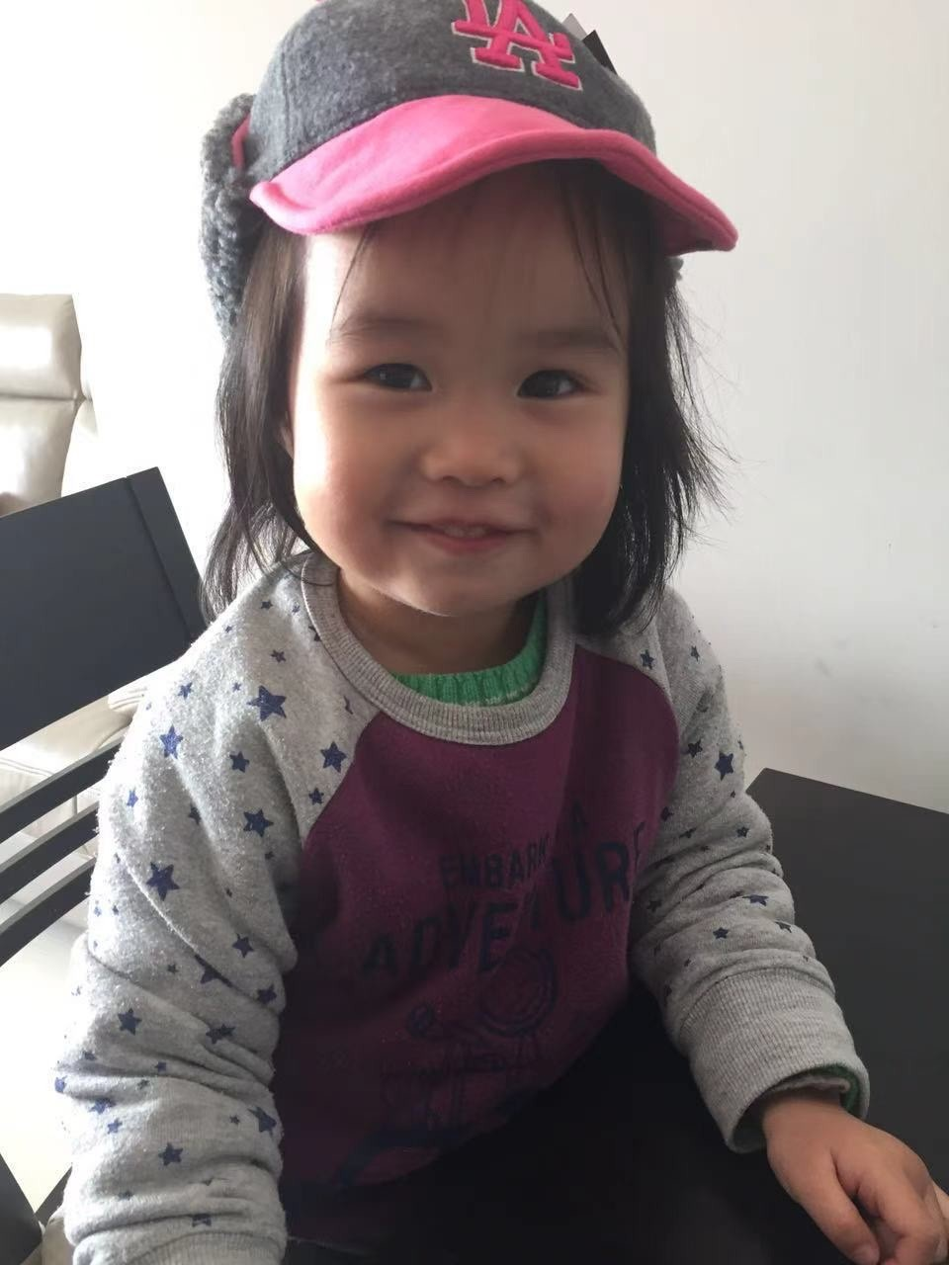
猜猜我是谁

Slide 10
猜猜我是谁
答案：李珺伊

Slide 11


HAPPY
BIRTHDAY

Slide 12

游戏时间
Game Start！

Slide 13
谢谢观看
2026年11月
初一（1）班
制作人：田佑诚

